Slide 1

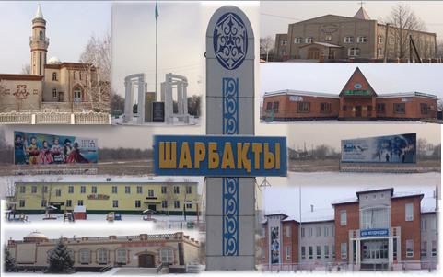
2026-2028 жылдарға арналған
АЗАМАТТЫҚ БЮДЖЕТ
«Шарбақты ауданының экономиканың нақты сектор бөлімі» КММ

Slide 2
ҚҰРМЕТТІ БІЗДІҢ САЙТҚА КІРУШІЛЕР!
Сіздердің назарыңызға «Шарбақты ауданының экономиканың нақты сектор бөлімі» КММ-нің 2026-2028 жылдарға арналған Азаматтық бюджетің жобасы ұсынылған, онда бөлім бюджетінің негізгі көрсеткіштері, оны қалыптастыру параметрлері және бюджет қаражатын жұмсау бағыттары туралы ақпарат қамтылған.
Бөлімнің 2026-2028 жылдарға арналған бюджеті Қазақстан Республикасының Бюджет және Салық кодекстеріне сәйкес қалыптастырылды, аудандық мәслихаттың 2025 жылғы 17 желтоқсандағы № 154/52 сессиясында бекітілді

Slide 3
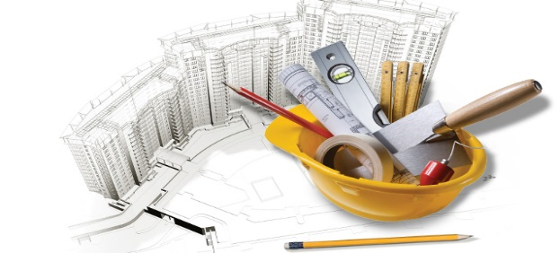
«Шарбақты ауданының экономиканың нақты сектор бөлімі» КММ-нің негізгі функциялары:
аудан аумағының қала құрылысын жоспарлаудың заңнамада белгіленген тәртіппен бекітілген кешенді схемасын (аудандық жоспарлау жобасын), ауылдық елді мекендердің бас жоспарларын іске асыру жөніндегі қызметті үйлестіреді;
аумақтың жоспарланып отырған құрылысы не өзге де қала құрылысы өзгерістері туралы халықты хабардар етеді;
құрылыс, аумақты инженерлік дайындау, абаттандыру және көгалдандыру, аяқталмаған объектілердің құрылысын консервациялау туралы шешімдердің жобаларын дайындайды;
пайдалануға берілетін объектілерді (кешендерді) заңнамада белгіленген тәртіппен қабылдау және тіркеу жөніндегі жұмыстарды ұйымдастырады;
аудан аумағының қала құрылысын даму схемаларын, сондай-ақ кенттер мен өзге де ауылдық елді мекендердің бас жоспарларының жобаларын әзірлеуді ұйымдастырады және аудандық мәслихатқа бекітуге ұсынады;
елді мекендердің бекітілген бас жоспарларын (аумақтық даму схемаларын) дамыту үшін әзірленетін қала құрылысы жобаларын бекіту және іске асыру .

Slide 4
«Мекенжай тіркелімі» ақпараттық жүйесін жүргізеді және толтырады;
Заңнамаға сәйкес мемлекеттік қызметтер көрсетеді;
Заңды және жеке тұлғалардың өтініштерін қарайды;
ҚР Мемлекеттік сатып алу туралы заңнамасына сәйкес аудандық маңызы бар жалпыға ортақ пайдаланылатын автомобиль жолдарын, елді мекендердің көшелерін салу, реконструкциялау, жөндеу және күтіп-ұстау жөніндегі жұмыстарды ұйымдастырады;
Шалғайдағы елді мекендерде тұратын балаларды жалпы білім беретін мектептерге тасымалдау схемасы мен тәртібін әзірлейді және бекітеді;
Ауданішілік қатынастарда жолаушыларды әлеуметтік маңызы бар тасымалдауды жүзеге асыру кезінде тасымалдаушылардың шығындарын субсидиялауды жүзеге асырады;
Мемлекеттік коммуналдық тұрғын үй қорынан тұрғын үйге мұқтаж азаматтарды есепке қоюды және олардың кезектілігін жүзеге асырады;
Ауданның елді мекендерін сумен, жылумен, электрмен және радиотелефон байланысымен қамтамасыз етуге жәрдемдеседі;
Қазақстан Республикасының заңнамалық актілеріне сәйкес азаматтардың жекелеген санаттарын тұрғын үймен қамтамасыз етеді
Коммуналдық тұрғын үй қорын сақтауды ұйымдастырады;
Тұрғын үй қорына түгендеу жүргізеді;
Елді мекендерді абаттандыру, жарықтандыру, көгалдандыру және санитарлық тазарту жұмыстарын ұйымдастырады;
Аудандық маңызы бар жолдарды салуды, пайдалануды және күтіп ұстауды ұйымдастырады;
Жергілікті әлеуметтік инфрақұрылымды дамытуға жәрдемдеседі.

Slide 5
2026-2028 ЖЫЛДАРҒА АРНАЛҒАН БЮДЖЕТТІК БАҒДАРЛАМАЛАР БОЙЫНША БӨЛІМНІҢ ШЫҒЫСТАРЫ:
мың теңге
Атауы | 2026 жыл | 2027 жыл | 2028 жыл
1 | 3 | 4 | 5
БАРЛЫҒЫ | 1578379,0 | 666536,0 | 877684,0
810 001 «Жергілікті деңгейде тұрғын үй-коммуналдық шаруашылық, жолаушылар көлігі, автомобиль жолдары, құрылыс, сәулет және қала құрылысы саласындағы мемлекеттік саясатты іске асыру жөніндегі қызметтер» | 68462,0 | 66810,0 | 67971,0
810 008 «Мемлекеттік тұрғын үй қорын сақтауды ұйымдастыру» | 0 | 11936,0 | 12533,0
810 012 «Ауылдық елді мекендерде сумен жабдықтау және су бұру жүйесінің жұмыс істеуі» | 121255,0 | 35889,0 | 37683,0
810 016 «Елді мекендердің санитариясын қамтамасыз ету» | 5227,0 | 5720,0 | 6006,0

Slide 6
2026-2028 жылдарға арналған бюджеттік бағдарламалар бойынша бӨЛІМНІҢ шығыстары:
мың теңге
Атауы | 2026 жыл | 2027 жыл | 2028 жыл
1 | 3 | 4 | 5
810 026 «Аудандардың (облыстық маңызы бар қалалардың) коммуналдық меншігіндегі жылу желілерін пайдалануды ұйымдастыру» | 18994,0 | 4194,0 | 4404,0
810 043 «Автомобиль жолдарының жұмыс істеуін қамтамасыз ету» | 85305,0 | 90515,0 | 95041,0
810 044 "аудандық маңызы бар автомобиль жолдарын және елді мекендердің көшелерін жөндеу" | 552,0
810 046 «Әлеуметтік маңызы бар қалалық (ауылдық) жолаушылар тасымалдарын субсидиялау» | 45821,0 | 51472,0 | 54046,0
810 058 "ауылдық елді мекендерде сумен жабдықтау және су бұру жүйесін дамыту" | 10021,0 | 400000,0 | 600000,0
810 098 "коммуналдық тұрғын үй қорынан тұрғын үй сатып алу" | 100000,0
810107 «Жергілікті бюджет резерві есенбінен іс-шаралар өткізу" | 2630,0
810 113"төмен тұрған бюджеттерге берілетін ағымдағы нысаналы трансферттер" | 1120112,0

Slide 7

Жергілікті деңгейде тұрғын үй-коммуналдық шаруашылық, жолаушылар көлігі, автомобиль жолдары, құрылыс, сәулет және қала құрылысы саласындағы мемлекеттік саясатты іске асыру жөніндегі қызметтер
2026 жыл сомасы
68462,0 мың теңге
Штат санымен бөлімді ұстау – 8 бірлік мемлекеттік қызметшілер, штаттан тыс қызметкерлер – 5,25 бірлік
Ел ішіндегі іссапарлар және қызметтік жүріп-тұру
Бюджеттік бағдарламаның түпкілікті нәтижесі: тұрғын үй-коммуналдық шаруашылық, жолаушылар көлігі, автомобиль жолдары, сәулет, қала құрылысы және құрылыс бөлімі қызметінің жұмыс істеуін ұйымдастырушылық-құқықтық, ақпараттық-талдамалық және материалдық-техникалық қамтамасыз ету

Slide 8
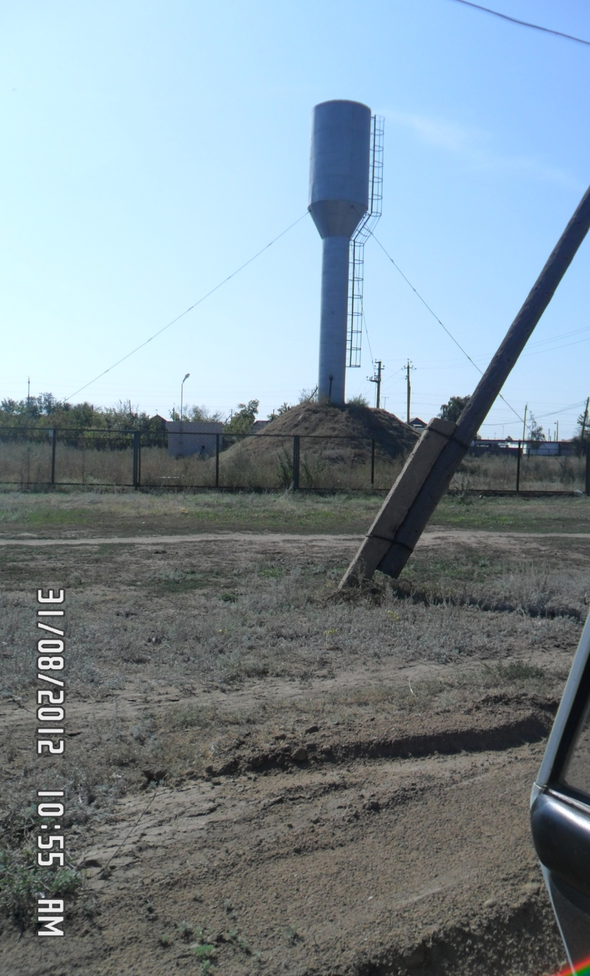
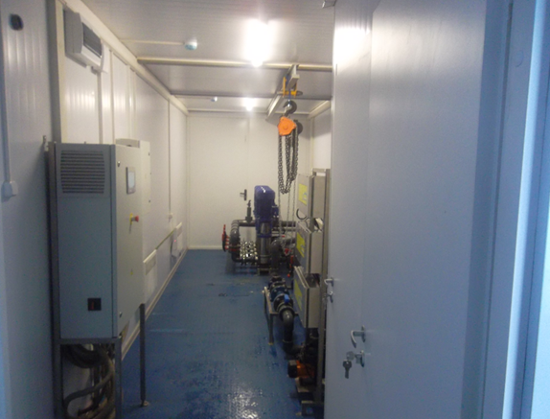
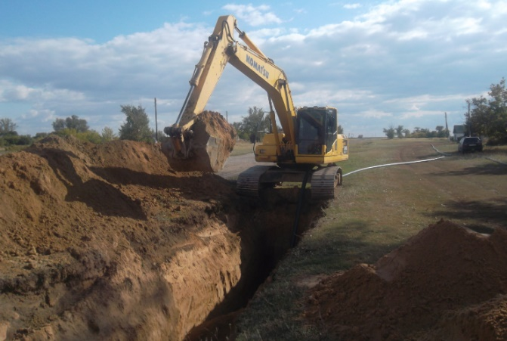
Сумен жабдықтау және су бұру жүйесінің жұмыс істеуі
Орталықтандырылған сумен жабдықтау жүйелерін пайдалана отырып, беру, бөлу және суық сумен жабдықтау жөніндегі қызметтер, Өнім беруші Шарбақты ауданы әкімдігінің «Қайнар» МКК

Slide 9
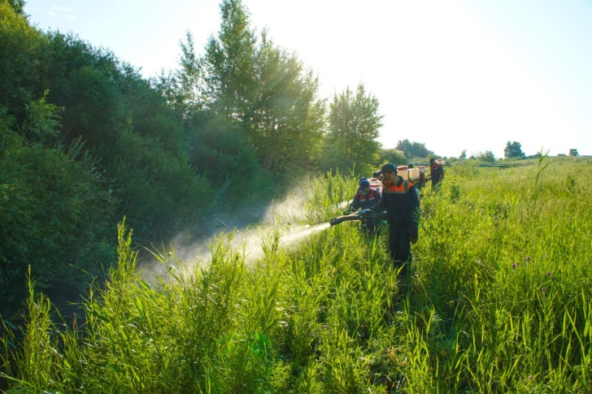

Елді мекендерді абаттандыру:
Елді мекендердің санитариясын қамтамасыз ету.
Павлодар облысы Шарбақты ауданы бойынша қан соратын жәндіктерге қарсы дезинсекциялық қызметтер көрсету бойынша қызметтер, санитарлық-эпидемиологиялық қызмет мекемелерінің қызметтері

Slide 10
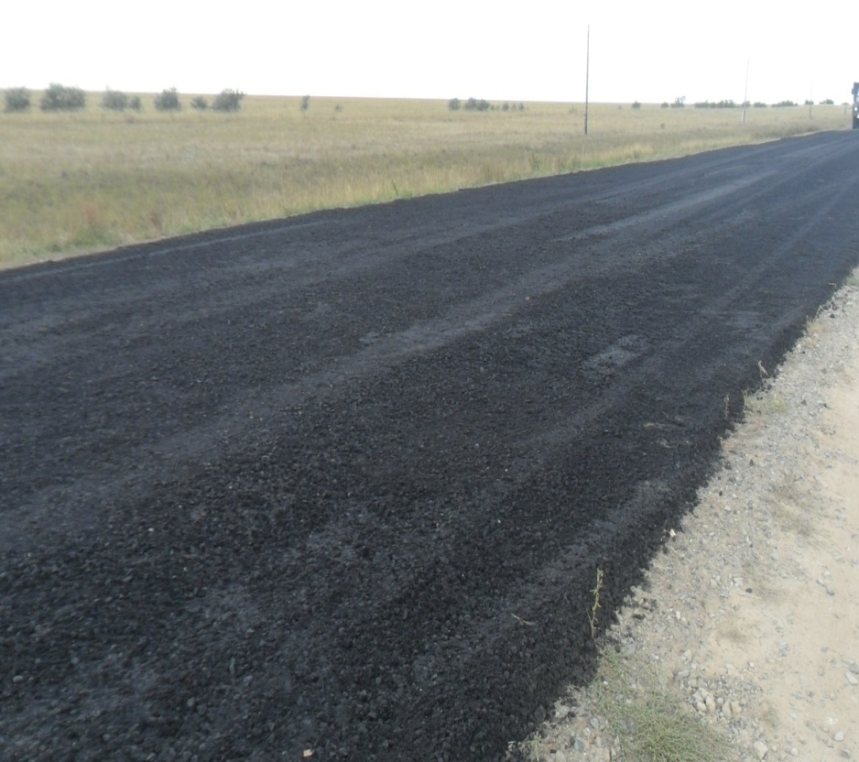
КӨЛІК ИНФРАҚҰРЫЛЫМЫН ДАМЫТУҒА АРНАЛҒАН БЮДЖЕТ ШЫҒЫСТАРЫ
АВТОМОБИЛЬ ЖОЛДАРЫНЫҢ ЖҰМЫС ІСТЕУІН ҚАМТАМАСЫЗ ЕТУ
85305,0 мың теңге

